Slide 1
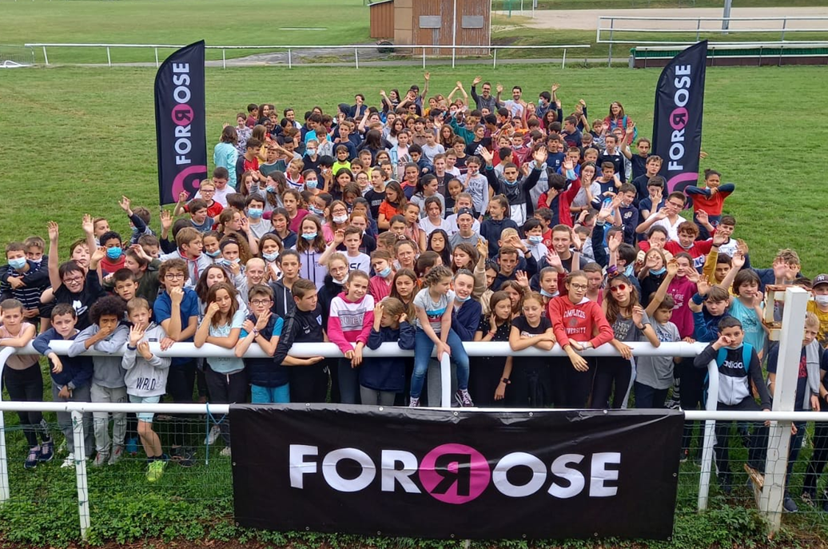
22 octobre 2021
Un retour sur votre engagement auprès de ForRose lors de la marche parrainée du vendredi 25 juin 2021

Slide 2
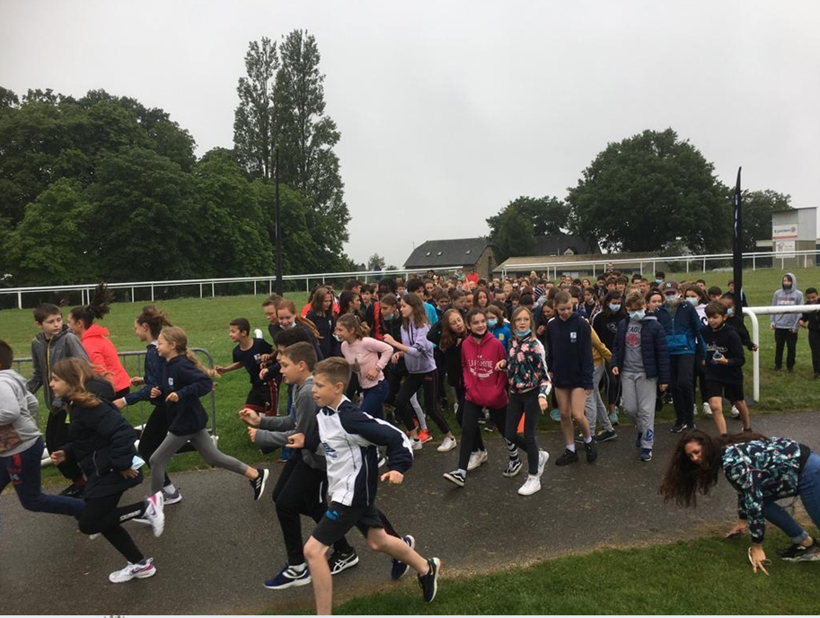
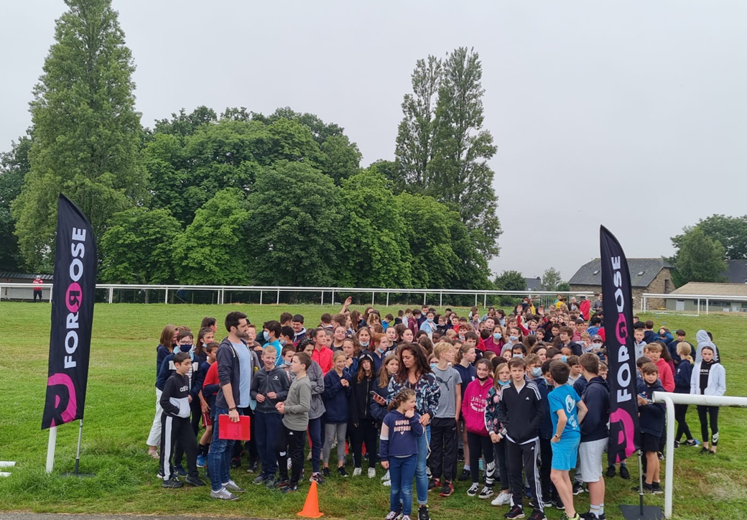
Quelques images de votre succès
1

Slide 3
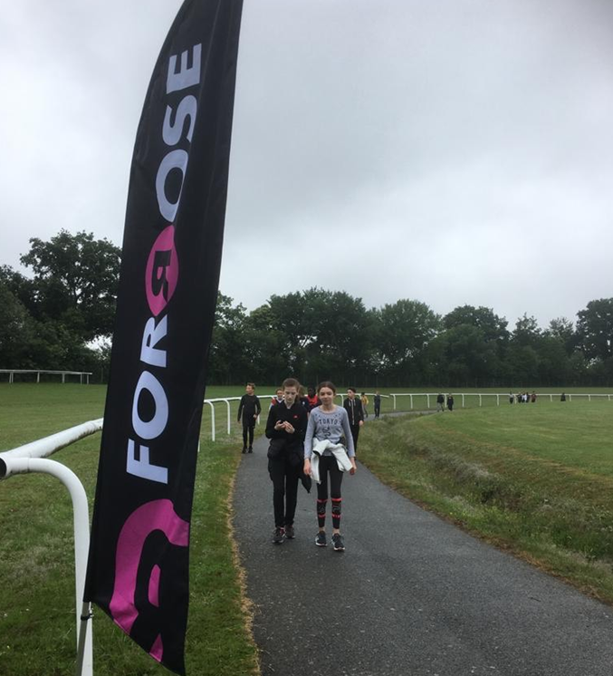
Quelques images de votre succès
1

Slide 4
2
Vous avez été ... remarquables
204
~1200
2279
participant(e)s
tours/ kilomètres parcourus au total
€ récoltés

Slide 5
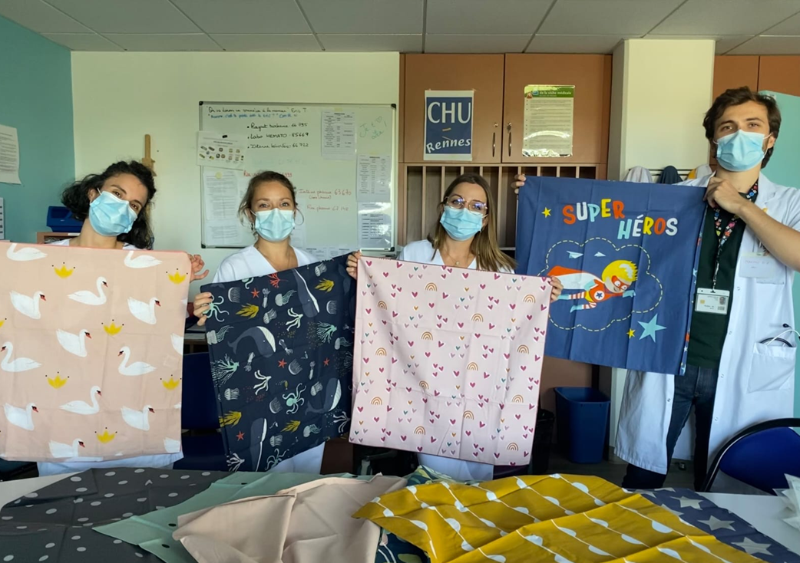
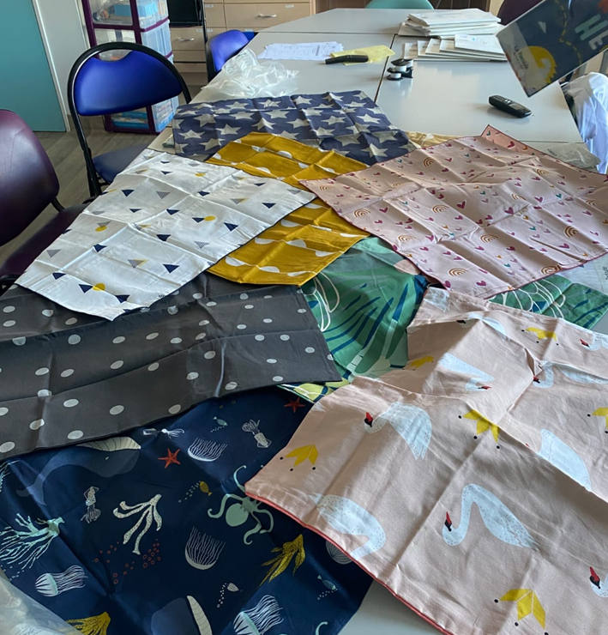
3
Des projets utiles et concrets grâce à vous
Ces dons ont permis de financer des taies d’oreiller…

Slide 6
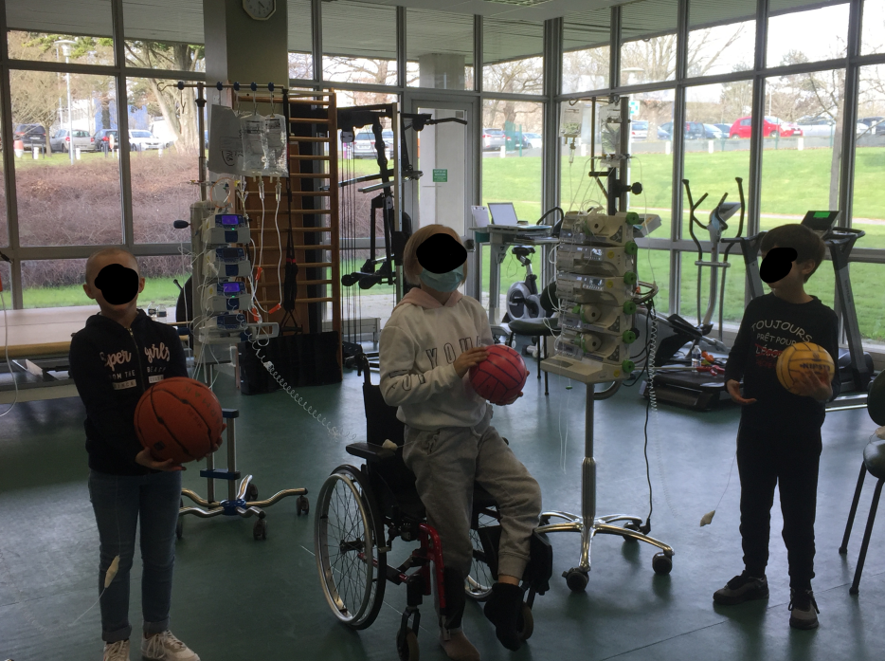
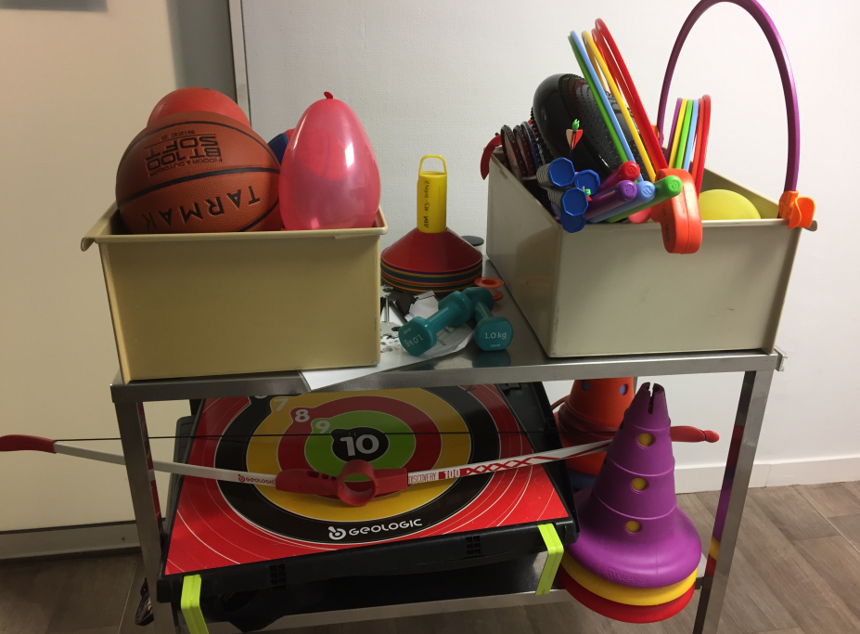
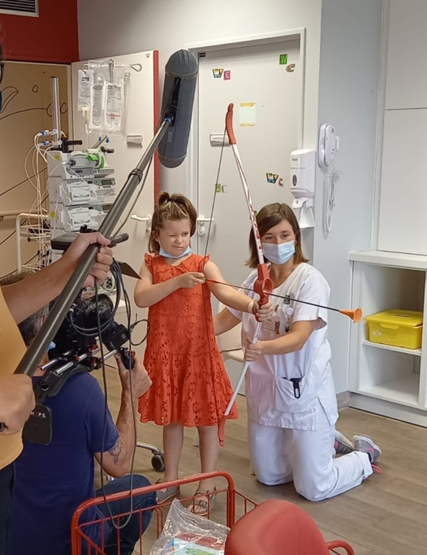
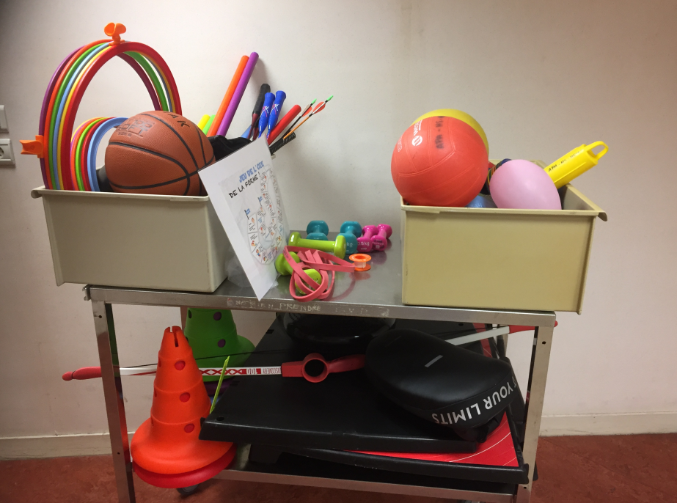
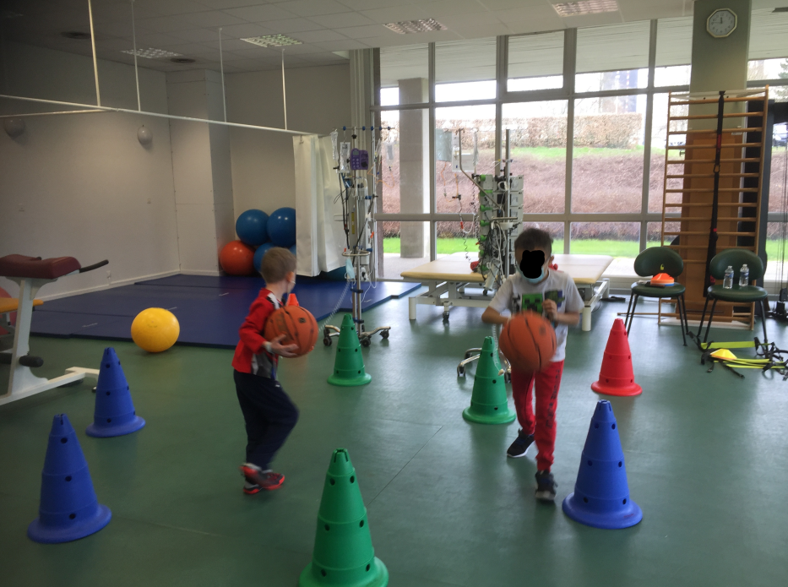
3
Des projets utiles et concrets grâce à vous
… et du matériel sportif et ludique pour les enfants malades de l’hôpital Sud de Rennes !

Slide 7
Alors, à nouveau au nom de FOR ROSE, BRAVO et MERCI !

